Slide 1

Явище інерції. Інертність тіла. Маса тіла

Slide 2

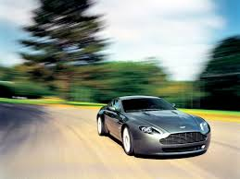
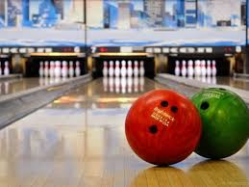
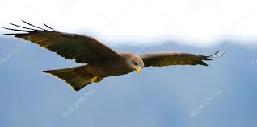
Проблемні питання
Завдяки чому триває кожен із цих рухів?
Чи існує причина виникнення цих рухів?
Чи потрібно взагалі щось, щоб підтримувати рух?

Slide 3
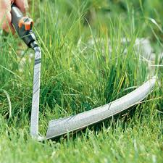
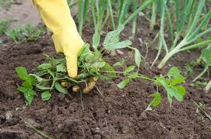
Проблемні питання
Чому коса при швидкому русі перерізає стебла рослин, а при повільному не може цього зробити?
Чому під час прополювання бур’яни слід витягати з ґрунту повільно, уникаючи ривків?

Slide 4
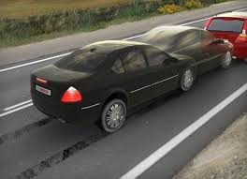
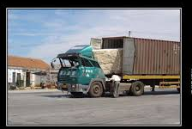
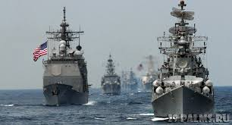
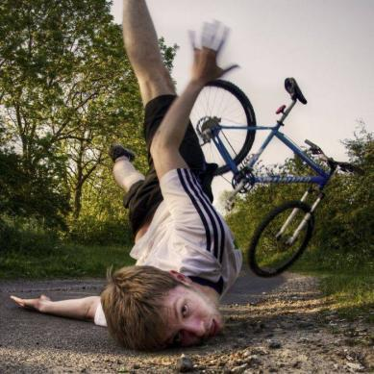
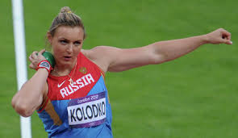
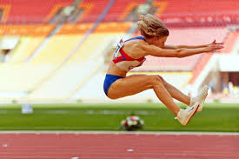
Дискусія вчителів та учнів

Slide 5
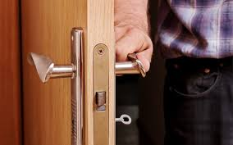
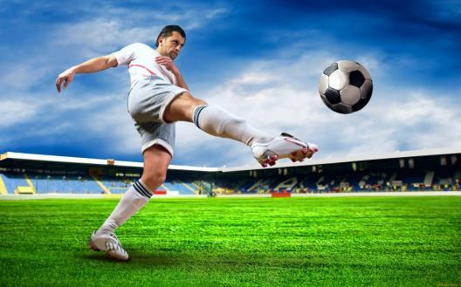
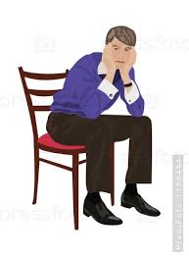
Вивчення нового матеріалу
У повсякденному житті ми постійно маємо справу з різними видами дії одних тіл на інші.
Щоб відчинити двері, ми діємо на них рукою; завдяки дії ноги м’яч летить у ворота.
Сідаючи на стілець, ми діємо на нього.
Дія завжди є взаємодією: якщо одне тіло діє на друге, то й друге тіло діє на перше

Slide 6
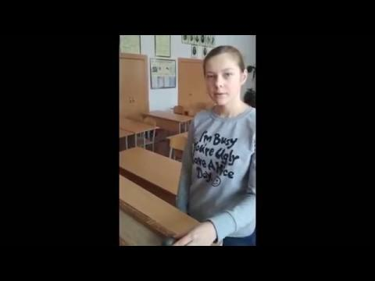
Демонстрація
Відеодослід
Причиною зупинки кульки є тертя: чим воно менше, тим більший шлях проходить кулька.

Slide 7
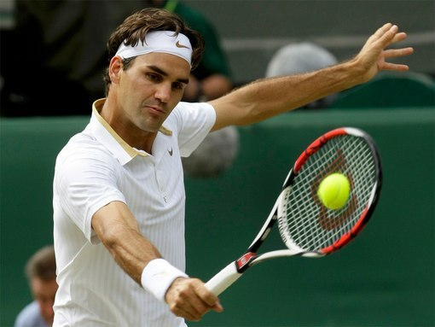
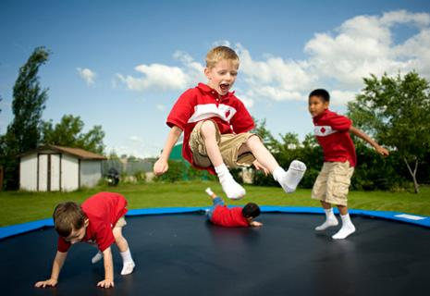
Взаємодія тіл
На Землі неможливо створити умови, за яких тіло не взаємодіяло б з іншими тілами.
Результатом взаємодії є зміна швидкості взаємодіючих тіл або деформація.

Slide 8
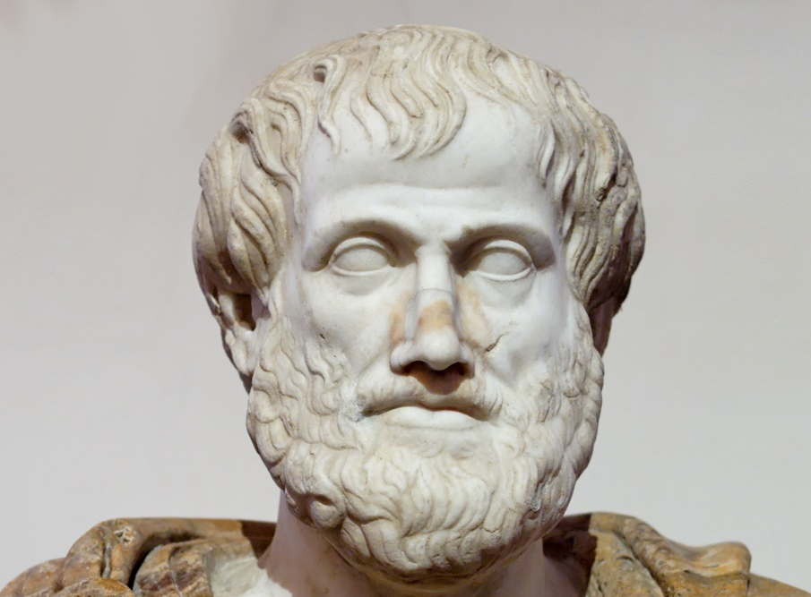
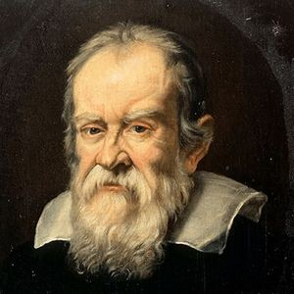
Інерція
Що необхідно для того, щоб швидкість тіла була незмінною?
Аристотель: «Тіло потрібно штовхати»
Галілей: «Тілу не потрібно заважати»

Slide 9
Інерція
Розв’яжіть цю наукову суперечку, яка тривала століттями.
Будь-яке тіло зберігає свій початковий стан відносного спокою або прямолінійного рівномірного руху доти, поки дія інших тіл не виведе його з цього стану.

Slide 10
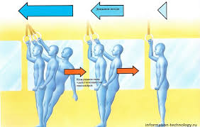
Інерція
Інерція — це явище зберігання швидкості руху тіла за відсутності або скомпенсованості дії на нього інших тіл.

Slide 11
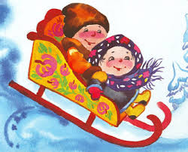
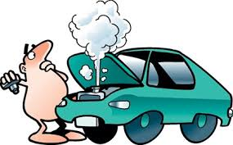
Проблемні питання
До Галілея у науці панували помилкові уявлення грецького вченого Арістотеля.
Він вважав, що тіла можуть зберігати тільки стан спокою, а рух, у тому числі й рівномірний, можливий лише під дією сил.
Санчата слід тягти, автомобіль рухається від дії двигуна
Але і на санчата, і на автомобіль діє сила тертя та інші сили.

Slide 12
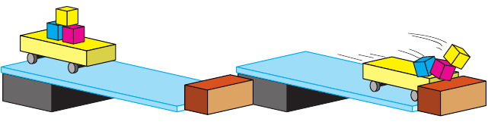
Інертність
Інертність — властивість, яка полягає в тому, що для зміни швидкості тіла на задану величину необхідно, щоб дія на нього іншого тіла тривала деякий час.

Slide 13
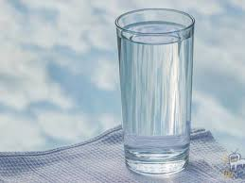
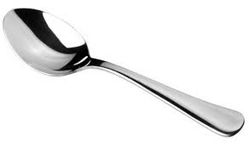
Гра «Хто швидше?»
Необхідно із склянки з водою за допомогою ложки перенести воду у пусту склянку.
Поясніть, чому воду потрібно переносити повільно і обережно.

Slide 14
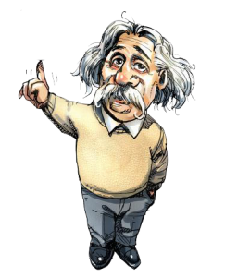
Поняття інертності
Всі тіла інертні, але інертність різних тіл різна. Із двох тіл, що взаємодіють, інертність більша у того тіла, яке в результаті взаємодії повільніше змінює швидкість.

Slide 15
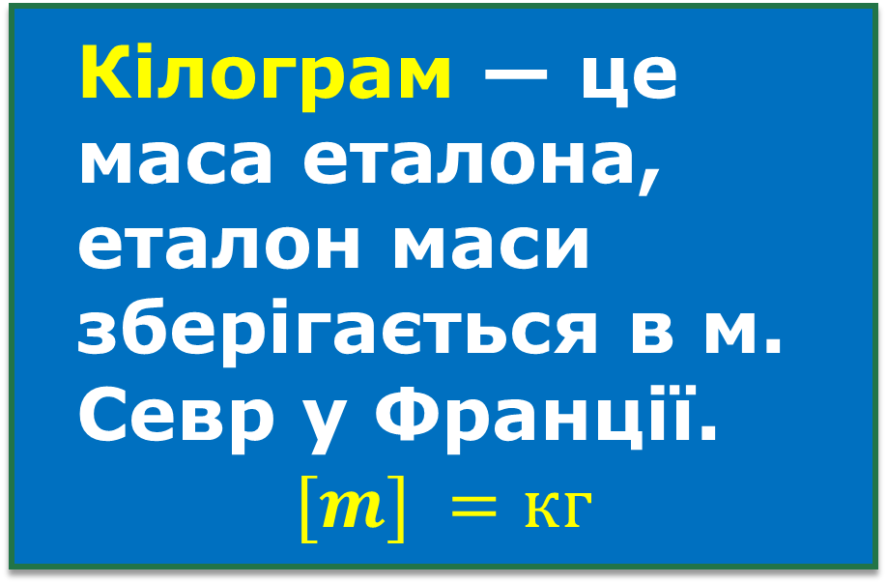
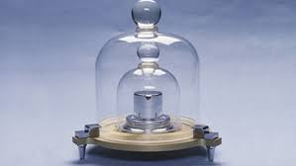
Маса
Маса тіла — це фізична величина, яка є мірою інертності та мірою гравітаційних властивостей тіла.

Slide 16
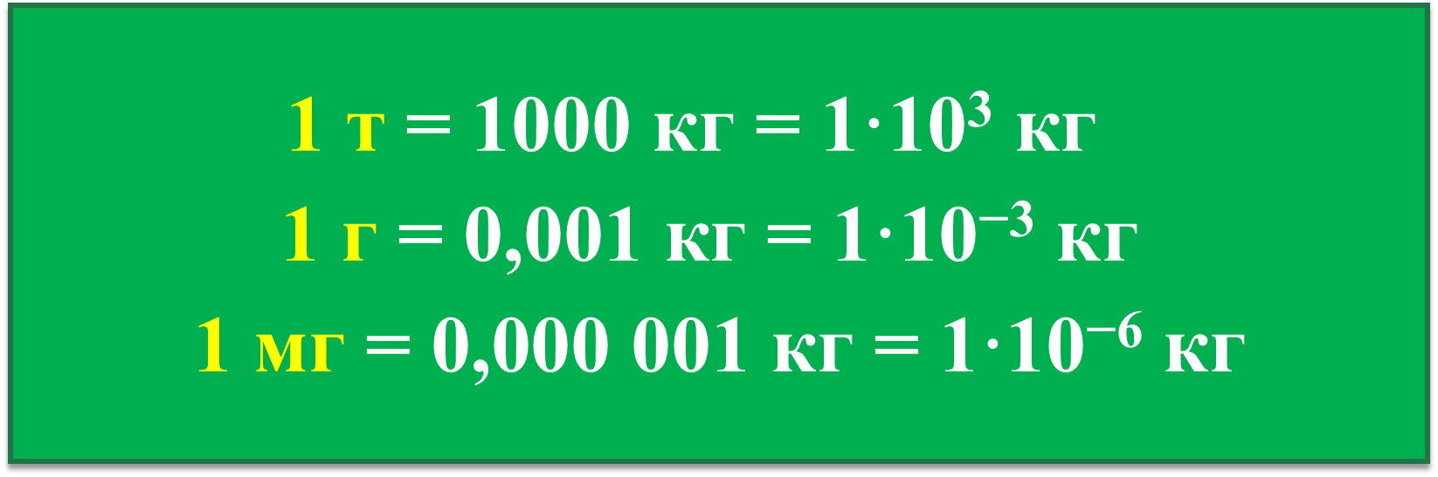
Одиниці маси
Кратні та частинні одиниці маси.

Slide 17
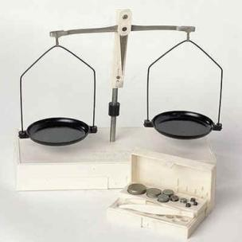
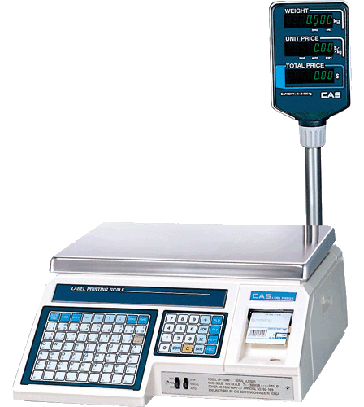
Маса
Для визначення маси тіла використовують терези та ваги.

Slide 18
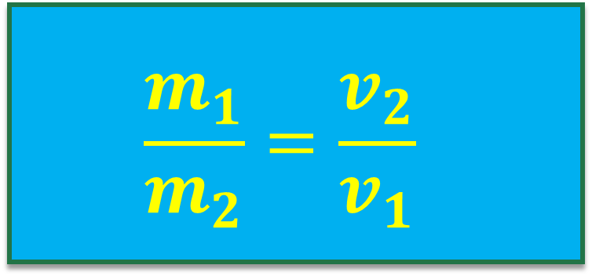
Зв’язок мас тіл зі змінами їх швидкостей
Масу тіл можна виміряти, ґрунтуючись на їх інертній властивості.
Маси двох тіл обернено пропорційні модулям швидкостей, яких вони набувають під час взаємодії:

Slide 19
Відповіді на питання
Чому коса при швидкому русі перерізає стебла рослин, а при повільному не може цього зробити?
Трава має масу, а отже, й інерцію. При повільному русі коси трава встигає змінити швидкість і пригинається

Slide 20
Відповіді на питання
Чому під час прополювання бур’яни слід витягати з ґрунту повільно, уникаючи ривків?
Повільно витягуючи бур’ян, виполюємо його з корінням. Якщо ж тягнути ривком, то коріння, внаслідок інерції, не встигає прийти в рух і, обриваючись, залишається в ґрунті.

Slide 21
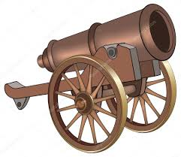
Розв’язування задач
З гармати масою 3 т вистрілили в горизонтальному напрямку ядром масою
20 кг. При цьому ядро набуло швидкості 300 м/с. Якої швидкості набула гармата при віддачі?

Slide 22
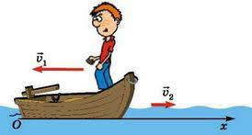
Розв’язування задач
Хлопчик масою 40 кг стрибнув із нерухомого човна на берег. Швидкість хлопчика 3 м/с. Якою є маса човна, якщо він набрав швидкість, що дорівнює 2 м/с.

Slide 23

Розв’язування задач
З нерухомого плота масою 30 кг на берег стрибає хлопчик масою 45 кг. Пліт набуває швидкості 2 м/с. Яка швидкість хлопчика?

Slide 24
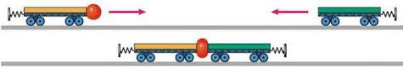
Розв’язування задач
Два візки після взаємодії набули швидкості 4 см/с і 60 см/с. Маса якого візка більша і у скільки разів?

Slide 25
Бесіда за питаннями
Які приклади взаємодії тіл ви можете навести?.
Що таке інерція?
Що таке інертність?
Що таке маса: означення, позначення, одиниці вимірювання, прилад для вимірювання?
Як пов’язані відношення мас двох тіл, що взаємодіють з відношенням змін швидкостей їх рухів?

Slide 26

Виконання інтерактивної вправи
Тисни тут ☺
«Інерція» на платформі LearningApps

Slide 27
Інерція і… класична література
Жаба, дриґаючи усіма чотирма лапками, швидко падала на землю; але оскільки качки летіли дуже швидко, то вона впала не прямо на те місце, над яким закричала і де була тверда дорога, а набагато далі...
(В. М. Гаршин. «Жаба-мандрівниця»)

Slide 28
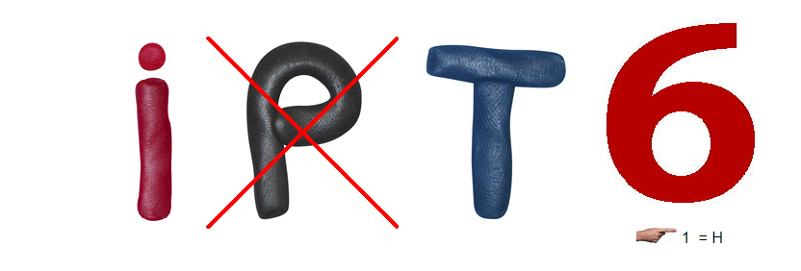
Розгадайте ребус
Інертність

